Slide 1
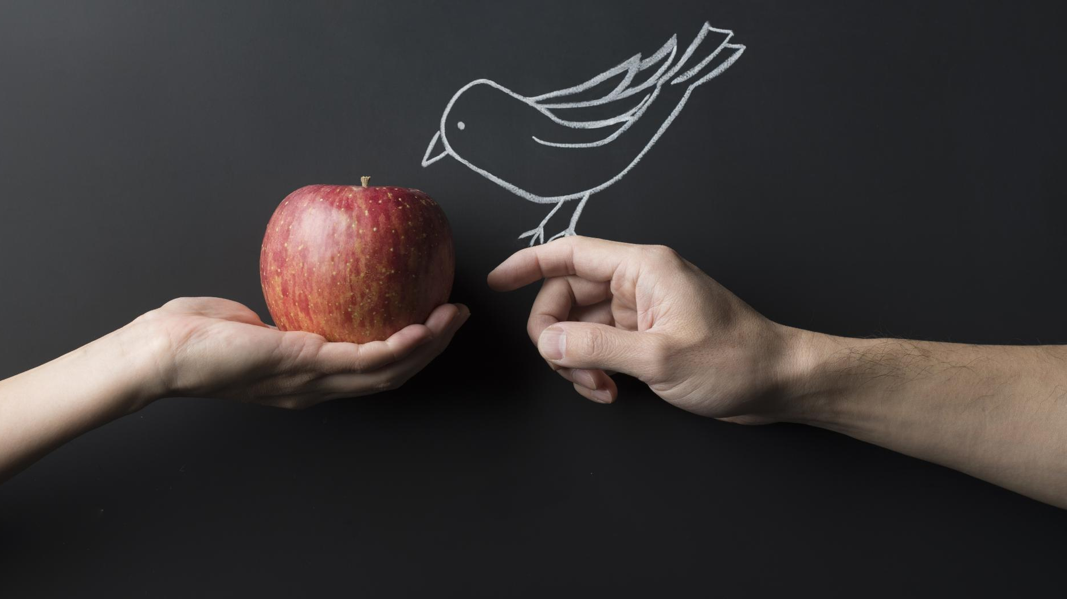
Een kijk op Mensenrechten
Essentiële rechten voor iedereen, overal ter wereld
Notes:
Door AI gegenereerde inhoud is mogelijk onjuist. --- Mensenrechten zijn de basisrechten die ieder individu toekomen, ongeacht hun achtergrond, geslacht of geloof. In deze presentatie zullen we de verschillende aspecten van mensenrechten onderzoeken, inclusief hun definitie, belang en historische context, evenals specifieke thema's zoals kinderrechten en institutioneel racisme.

Slide 2
Definitie van mensenrechten
Fundamentele rechten
Mensenrechten zijn basisrechten die inherent zijn aan elk individu, ongeacht hun achtergrond of status.
Recht op leven
Het recht op leven is een van de meest fundamentele mensenrechten, essentieel voor menselijk bestaan.
Vrijheid van meningsuiting
Vrijheid van meningsuiting is een essentieel mensenrecht dat individuen in staat stelt hun gedachten en ideeën te uiten.
Eerlijke rechtsgang
Het recht op een eerlijke rechtsgang waarborgt dat iedereen recht heeft op een rechtvaardige behandeling in juridische procedures.
Notes:
Mensenrechten zijn fundamentele rechten die toekomen aan alle mensen, ongeacht nationaliteit, geslacht, etniciteit of religie. Ze omvatten rechten zoals het recht op leven, vrijheid van meningsuiting en het recht op een eerlijke rechtsgang.

Slide 3
Het belang van mensenrechten in de moderne samenleving
Essentie van mensenrechten
Mensenrechten vormen de basis voor vrede en rechtvaardigheid in de samenleving door het beschermen van individuele vrijheden.
Bescherming tegen misbruik
Ze beschermen individuen tegen misbruik en discriminatie, wat essentieel is voor de sociale stabiliteit.
Democratische ontwikkeling
Mensenrechten zijn cruciaal voor de ontwikkeling van democratische samenlevingen en deelname aan besluitvormingsprocessen.
Notes:
Mensenrechten zijn essentieel voor het bevorderen van vrede, rechtvaardigheid en sociale stabiliteit. Ze beschermen individuen tegen misbruik en discriminatie en zijn cruciaal voor de ontwikkeling van democratische samenlevingen.

Slide 4
Korte geschiedenis van mensenrechten
Oorsprong van mensenrechten
Mensenrechten hebben hun oorsprong in oude beschavingen, waar basisprincipes van rechtvaardigheid en gelijkheid werden ontwikkeld.
De Verlichting
De moderne opvatting van mensenrechten ontstond tijdens de Verlichting, waar ideeën van vrijheid en gelijkheid werden bevorderd.
Belangrijke documenten
Documenten zoals de Amerikaanse Onafhankelijkheidsverklaring en de Franse Verklaring van de Rechten van de Mens hebben de basis gelegd voor mensenrechten wereldwijd.
Notes:
De oorsprong van mensenrechten gaat terug tot oude beschavingen, maar de moderne opvatting begon met de Verlichting. Belangrijke documenten zoals de Amerikaanse Onafhankelijkheidsverklaring en de Franse Verklaring van de Rechten van de Mens hebben bijgedragen aan de ontwikkeling van mensenrechten als een wereldwijd principe.

Slide 5
Wat mensenrechten inhouden en waarom deze zijn opgesteld
Notes:
Deze sectie biedt inzicht in wat mensenrechten precies zijn en de redenen om deze op te stellen. We bespreken de universele aard van rechten en het belang van bescherming van de menselijke waardigheid.

Slide 6
Universele rechten die voor iedereen gelden
Universele mensenrechten
Mensenrechten zijn fundamenteel en gelden voor alle mensen, zonder uitzondering. Ze zijn essentieel voor een rechtvaardige samenleving.
Recht op respect en waardigheid
Elke persoon heeft recht op respect en waardigheid, wat een basisprincipe is van mensenrechten. Dit vormt de basis voor een vreedzame samenleving.
Schending van mensenrechten
Mensenrechten kunnen niet worden geschonden door staten of individuen. Het is van belang dat deze rechten worden beschermd.
Notes:
Mensenrechten zijn universeel en gelden voor iedereen, ongeacht hun achtergrond. Dit betekent dat ze niet kunnen worden afgenomen of geschonden door staten of individuen. Het idee is dat elke persoon recht heeft op een basisniveau van respect en waardigheid.

Slide 7
Het doel om menselijke waardigheid te beschermen
Menselijke waardigheid
Menselijke waardigheid is de kern van mensenrechten, waarbij elk individu recht heeft op respect en waardigheid.
Vrijheid van geweld
Iedereen heeft recht op een leven vrij van geweld en intimidatie, wat de basis vormt voor een vreedzaam bestaan.
Bestrijding van armoede
Mensenrechten zijn essentieel voor het bestrijden van armoede en het waarborgen van basisbehoeften voor iedereen.
Waarborg tegen onrecht
Mensenrechten fungeren als een bescherming voor individuen tegen discriminatie en onrechtmatige behandeling.
Notes:
Het belangrijkste doel van mensenrechten is het beschermen van de menselijke waardigheid. Dit houdt in dat iedereen recht heeft op een leven vrij van geweld, armoede en onderdrukking. Mensenrechten dienen als een waarborg voor individuen tegen onrecht.

Slide 8
Het voorkomen van misbruik en onrecht door staten en individuen
Preventie van misbruik
Mensenrechten zijn cruciaal om misbruik door staten en individuen te voorkomen en de waardigheid van elk individu te beschermen.
Verantwoordelijkheid en gerechtigheid
Mensenrechten fungeren als een mechanisme voor verantwoording en zorgen ervoor dat slachtoffers van schendingen gerechtigheid verkrijgen.
Notes:
Mensenrechten zijn ontworpen om misbruik en onrecht te voorkomen, zowel door staten als door individuen. Ze zijn een mechanisme om verantwoording af te leggen en te zorgen voor gerechtigheid voor slachtoffers van schendingen.

Slide 9
Welke mensenrechten komen wij tegen?
We worden allemaal vrij en gelijkwaardig geboren
Discrimineer niet
Geen marteling
Het recht op een proces

Slide 10
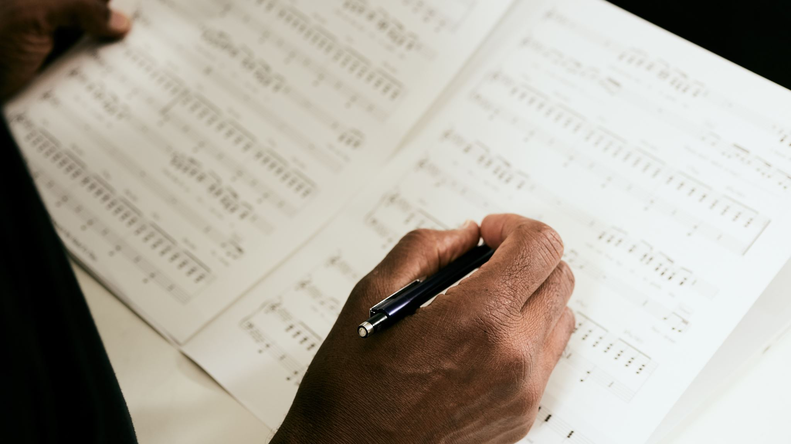
De eerste 10 artikelen van de Universele Verklaring van de Rechten van de Mens (UVRM)
Notes:
Deze sectie richt zich op de kerncomponenten van de UVRM. We bespreken de eerste tien artikelen die de basisrechten en vrijheden vastleggen die elke persoon zou moeten hebben.

Slide 11
Artikel 1: Vrijheid en gelijkheid
Fundamentele rechten
Artikel 1 benadrukt dat ieder individu recht heeft op vrijheid en gelijkheid, ongeacht achtergrond.
Gelijke behandeling
Het artikel benadrukt het belang van gelijke behandeling voor iedereen in de maatschappij.
Waardigheid van elk individu
Iedere persoon is geboren met inherente waardigheid, wat centraal staat in de mensenrechten.
Notes:
Artikel 1 van de UVRM stelt dat alle mensen vrij en gelijk in waardigheid en rechten zijn geboren. Dit artikel benadrukt het belang van gelijke behandeling en de basisprincipes van mensenrechten.

Slide 12
Artikel 2-10: Basisrechten zoals recht op leven, vrijheid, en veiligheid
Recht op leven
Het recht op leven is een fundamenteel recht dat essentieel is voor het bestaan van alle andere rechten.
Recht op vrijheid
Vrijheid is een essentieel recht dat individuen in staat stelt om hun eigen keuzes te maken en onafhankelijk te leven.
Recht op veiligheid
Het recht op veiligheid beschermt individuen tegen geweld en bedreigingen, essentieel voor een vreedzaam leven.
Notes:
De artikelen 2 tot en met 10 van de UVRM beschrijven verschillende basisrechten, waaronder het recht op leven, vrijheid, en veiligheid. Deze rechten vormen de fundamenten waarop andere rechten zijn gebaseerd.

Slide 13
Kinderrechten
Notes:
In deze sectie richten we ons op de specifieke rechten van kinderen, die bijzondere bescherming nodig hebben. Het VN-Kinderrechtenverdrag speelt hierbij een cruciale rol.

Slide 14
De rechten van het kind volgens het VN-Kinderrechtenverdrag
Recht op Onderwijs
Het VN-Kinderrechtenverdrag waarborgt het recht op onderwijs voor alle kinderen, essentieel voor hun ontwikkeling.
Recht op Gezondheid
Kinderen hebben recht op gezondheidszorg en toegang tot medische ondersteuning voor een betere toekomst.
Bescherming tegen Geweld
Het verdrag beschermt kinderen tegen geweld, misbruik en verwaarlozing, en bevordert hun welzijn.
Notes:
Het VN-Kinderrechtenverdrag erkent de noodzaak van bescherming van kinderen en garandeert hen rechten zoals recht op onderwijs, gezondheid en bescherming tegen geweld en misbruik.

Slide 15
Specifieke bescherming voor kinderen tegen misbruik en exploitatie
Kwetsbaarheid van kinderen
Kinderen zijn van nature kwetsbaar en hebben speciale aandacht en bescherming nodig tegen misbruik en uitbuiting.
Richtlijnen voor bescherming
Het verdrag biedt richtlijnen om te waarborgen dat kinderen veilig zijn en in een ondersteunende omgeving kunnen opgroeien.
Ondersteunende omgevingen
Een ondersteunende omgeving is cruciaal voor de ontwikkeling van kinderen en vermindert hun risico op misbruik en exploitatie.
Notes:
Kinderen zijn kwetsbaar en hebben specifieke bescherming nodig tegen misbruik en exploitatie. Het verdrag stelt richtlijnen vast om ervoor te zorgen dat kinderen veilig zijn en in een ondersteunende omgeving kunnen opgroeien.

Slide 16
Toegang tot educatie en gezondheidszorg
Essentie van educatie
Toegang tot educatie is cruciaal voor de persoonlijke en sociale ontwikkeling van kinderen, waardoor ze een betere toekomst kunnen opbouwen.
Gezondheidszorg voor kinderen
Toegang tot gezondheidszorg is essentieel voor de fysieke en mentale gezondheid van kinderen, wat bijdraagt aan hun welzijn en ontwikkeling.
VN-Kinderrechtenverdrag
Het VN-Kinderrechtenverdrag verplicht staten om de toegang tot educatie en gezondheidszorg voor kinderen te waarborgen en te bevorderen.
Notes:
Toegang tot educatie en gezondheidszorg is essentieel voor de ontwikkeling en het welzijn van kinderen. Het VN-Kinderrechtenverdrag verplicht staten om deze rechten te waarborgen.

Slide 17
Definitie en voorbeelden van institutioneel racisme
Ongelijke behandeling
Institutioneel racisme leidt tot ongelijke behandeling van mensen op basis van hun ras in diverse systemen.
Raciale profilering
Raciale profilering is een voorbeeld van institutioneel racisme, waarbij mensen verzocht of gecontroleerd worden op basis van hun ras.
Toegang tot onderwijs
Ongelijkheid in toegang tot onderwijs is een ander voorbeeld van institutioneel racisme, dat nadelige effecten heeft op minderheidsgroepen.
Toegang tot gezondheidszorg
Institutioneel racisme manifesteert zich ook in ongelijkheid in de toegang tot gezondheidszorg voor verschillende raciale groepen.
Notes:
Institutioneel racisme verwijst naar de ongelijke behandeling van mensen op basis van ras binnen systemen en instellingen. Voorbeelden zijn raciale profilering en ongelijkheid in toegang tot onderwijs en gezondheidszorg.

Slide 18
Gevolgen voor getroffenen en de samenleving
Ongelijkheid en onrechtvaardigheid
Institutioneel racisme leidt tot systematische ongelijkheid binnen de samenleving, waardoor bepaalde groepen achtergesteld worden.
Sociale spanningen
De effecten van racisme creëren sociale spanningen, wat kan leiden tot conflicten en onvrede binnen gemeenschappen.
Verminderde sociale cohesie
Institutioneel racisme vermindert de sociale cohesie, wat leidt tot minder samenwerking en vertrouwen tussen verschillende groepen in de samenleving.
Notes:
De gevolgen van institutioneel racisme zijn verstrekkend. Het creëert ongelijkheid en onrechtvaardigheid, wat leidt tot sociale spanningen en een vermindering van de algehele sociale cohesie.

Slide 19
Maatregelen en acties om institutioneel racisme te bestrijden
Bewustwording creëren
Het is essentieel om bewustwording te creëren over institutioneel racisme binnen de samenleving. Dit kan gebeuren door educatieve programma's en campagnes.
Beleidsverandering
Beleidsverandering is cruciaal voor het aanpakken van institutioneel racisme. Dit vereist inspanningen van zowel de overheid als organisaties.
Actieve deelname
Actieve deelname van individuen en instellingen is nodig om daadwerkelijke veranderingen te bewerkstelligen. Dit omvat participatie in trainingen en initiatieven.
Notes:
Het bestrijden van institutioneel racisme vereist bewustwording, beleidsverandering en actieve inspanningen van zowel individuen als instellingen. Oplossingen kunnen onder meer diversiteits- en inclusietraining en hervormingen in het rechtssysteem omvatten.

Slide 20
Hoe kunnen wij dit onder de aandacht brengen op onze werkplek?

Slide 21
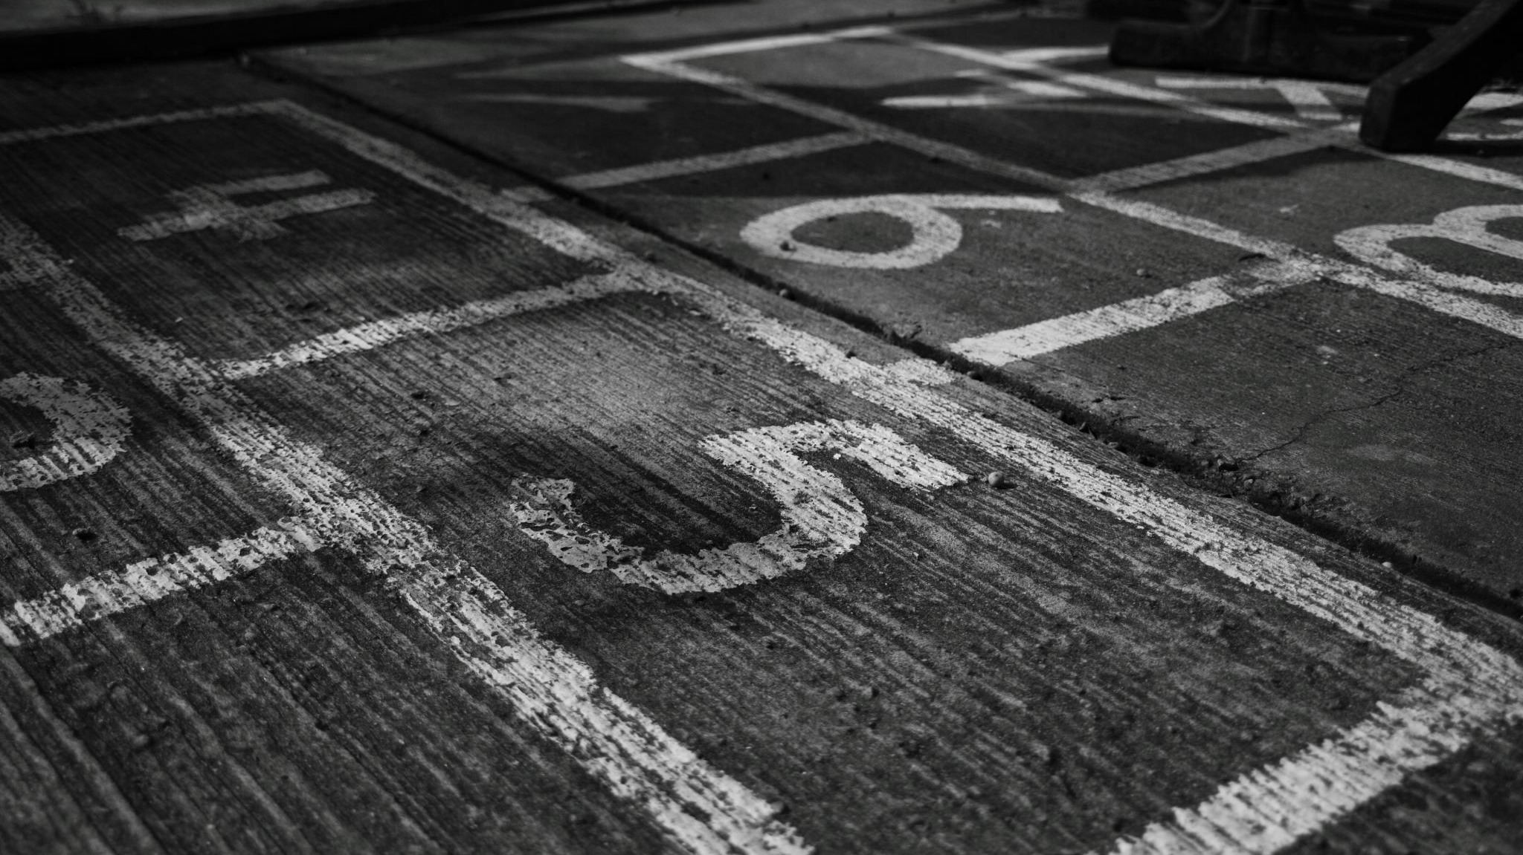
Einde
Notes:
In deze afsluitende sectie vatten we de belangrijkste punten van de presentatie samen, bieden we ruimte voor vragen en discussie, en danken we het publiek voor hun aandacht en betrokkenheid.

